Slide 1



TIẾNG VIỆT 1

Slide 2


Khởi động
1

Slide 3
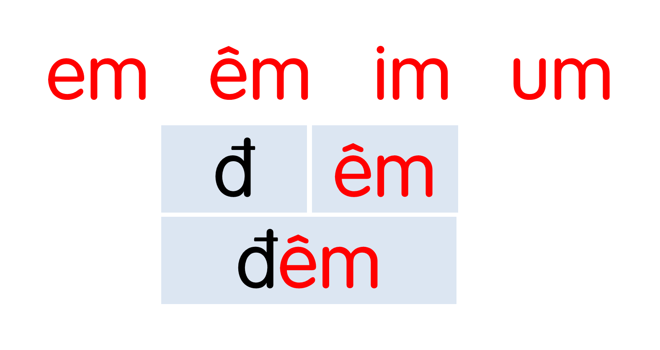

Slide 4


Slide 5


Slide 6
tem thư
thềm nhà
tủm tỉm

Slide 7
Chim ri cần cù tìm cỏ khô về làm tổ. Đêm qua, nó bị ốm. Chim sẻ và chim sơn ca đến thăm, cho nó túm rơm. Chim ri cảm ơn sẻ và sơn ca.

Slide 9
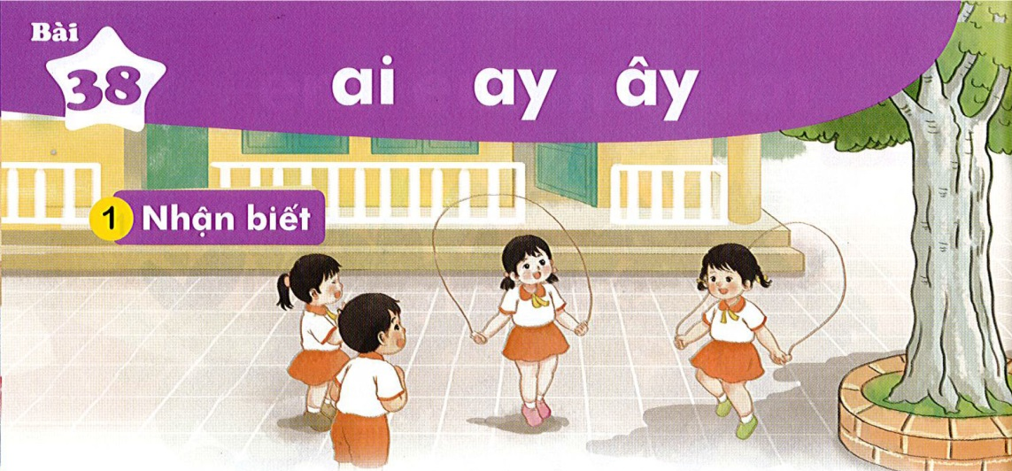

Bài
ai ay ây
38
Nhận biết
2
Hai bạn thi nhay dây


Slide 10
Đọc
3
ai
ay
ây
h
ai
hai

Slide 11
So sánh
a
ai
i
a
ay
y
a
ây
y

Slide 12

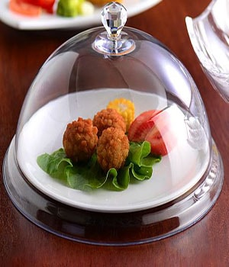
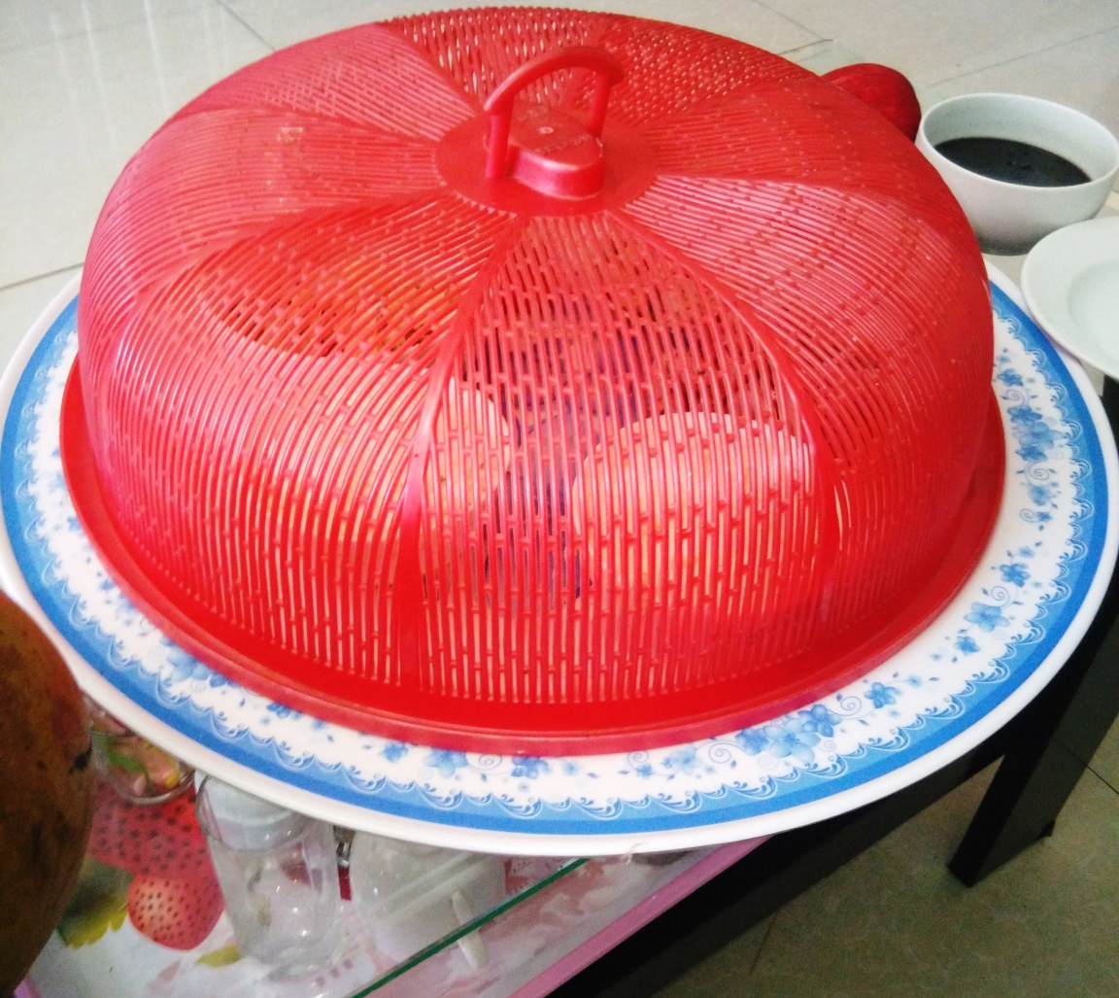
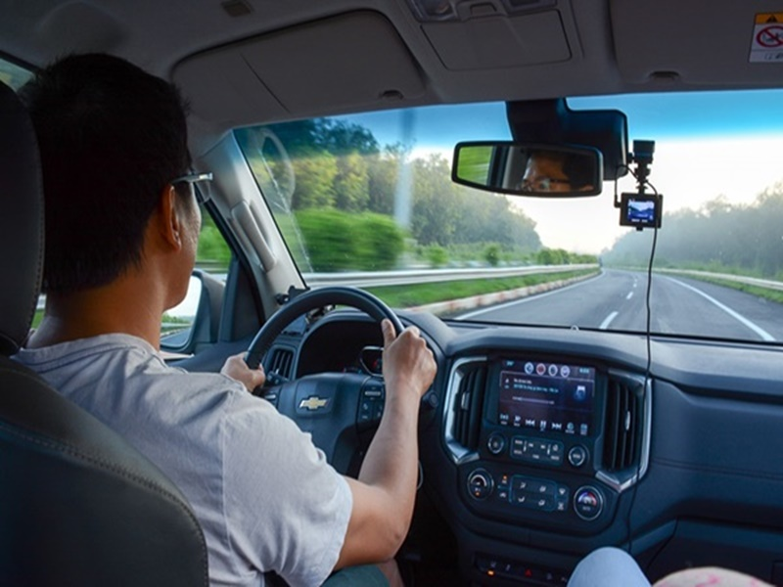
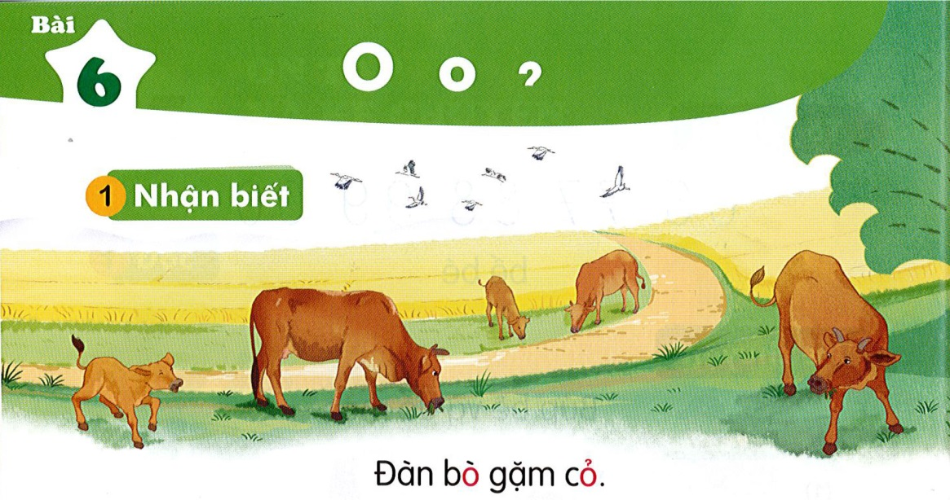
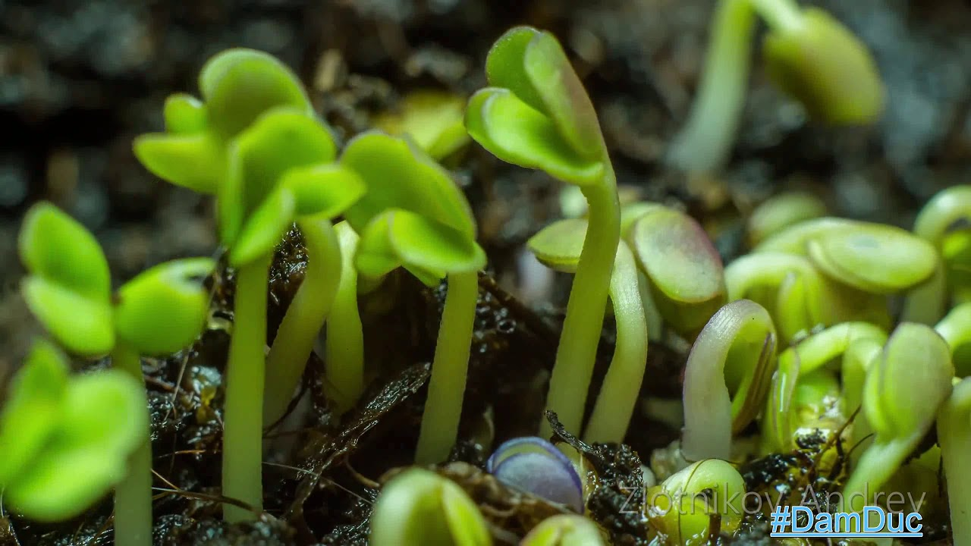
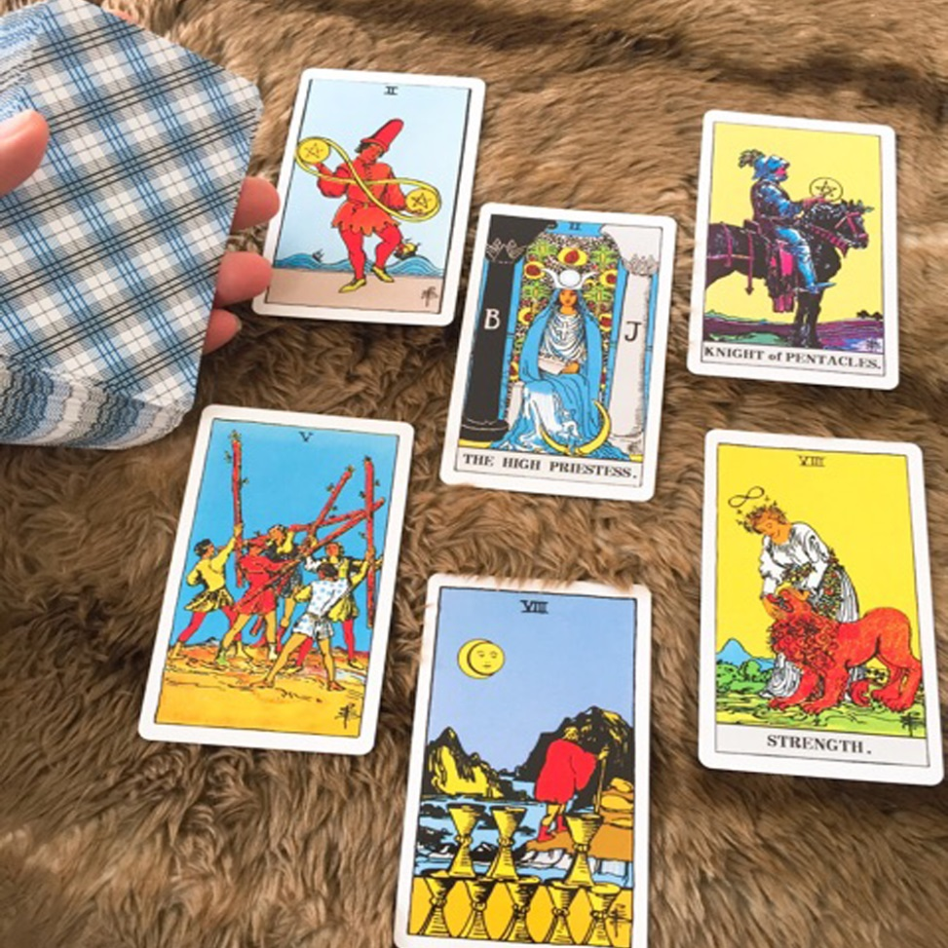

ai
ai
ay
ay
ây
ây
bài
lái
nảy
tay
đậy
lẫy
Notes:
GV chú ý minh hoạ từ lẫy cho HS hiểu bằng việc mô tả em bé lẫy

Slide 13

Thư giãn nào!

Slide 14

ai
ay
ây
h
ai
hai
Notes:
Ôn lại

Slide 15
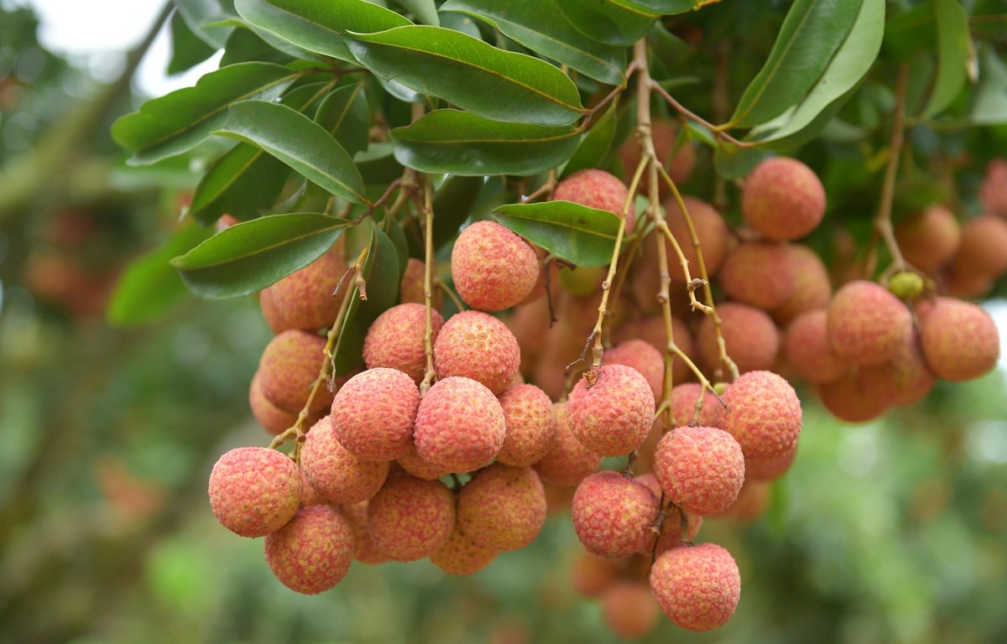
chùm vải
ai
Notes:
Hay còn gọi là CHIM ĐA ĐA

Slide 16
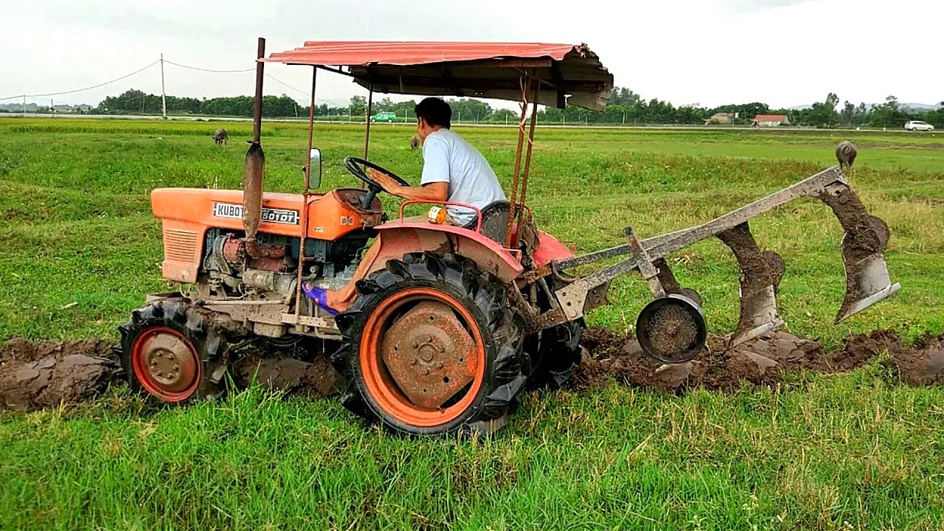
máy cày
ay
ay

Slide 17

đám mây
ây

Slide 18


chùm vải
máy cày
đám mây

Slide 19
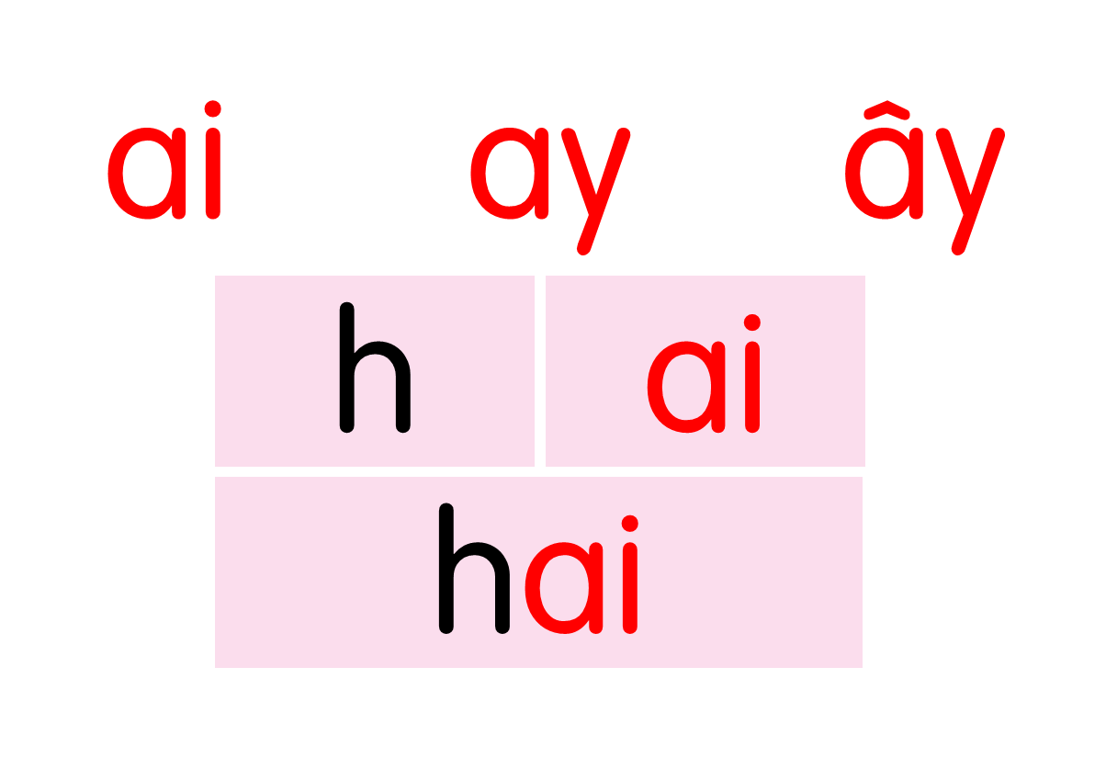
chùm vải
máy cày
đám mây

Slide 20
Hướng dẫn viết bảng
4
ai

Slide 21



Slide 22
Hướng dẫn viết bảng
4
a⌐

Slide 23


Slide 24
Hướng dẫn viết bảng
4
â⌐

Slide 25


Slide 26


vải

Slide 27

já⌐

Slide 28
jâ⌐

Slide 29
Viết vở
5
ai
a⌐
â⌐

Slide 30
εùm ȩải

Slide 31
đám jây

Slide 32
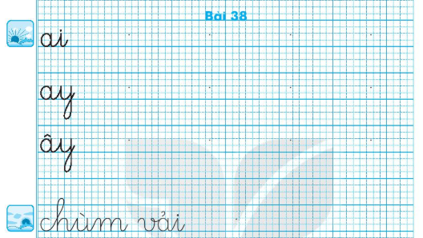

Slide 33
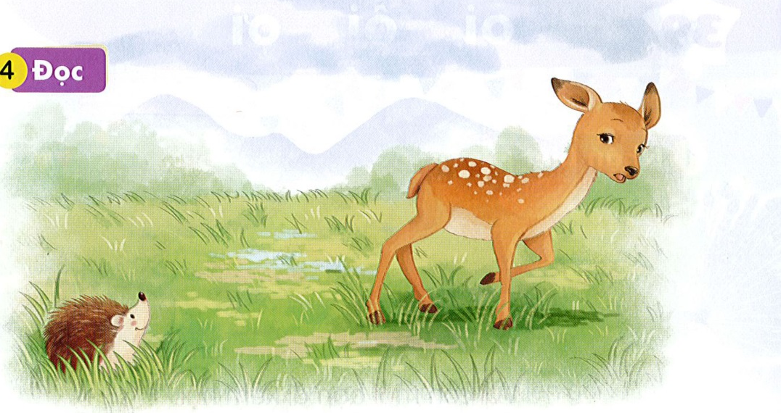
Đọc
6
1
Nai con nhìn thấy con gì bé nhỏ, thân đầy gai nhọn trên bãi cỏ. Nó chạy về nhà, hổn hển kể cho mẹ nghe. Nai mẹ tỉm tỉm: “Bạn nhím đấy, con ạ”.
2
3

Slide 34
nai
bãi
đấy
đầy gai
chạy

Slide 35
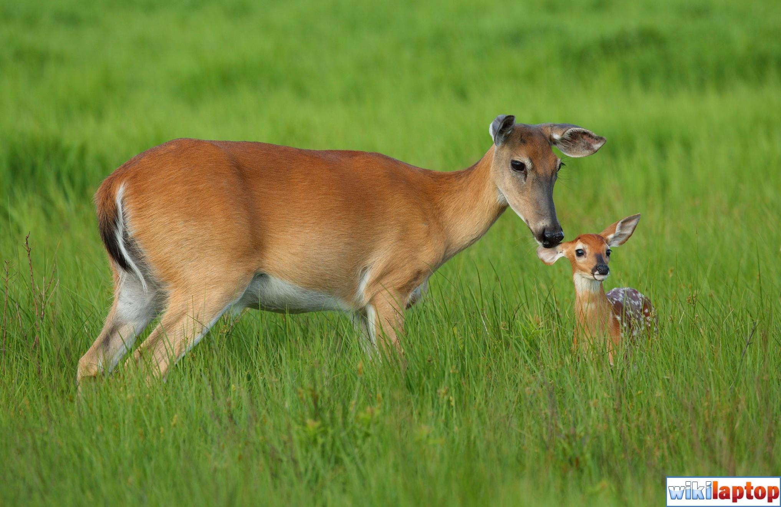
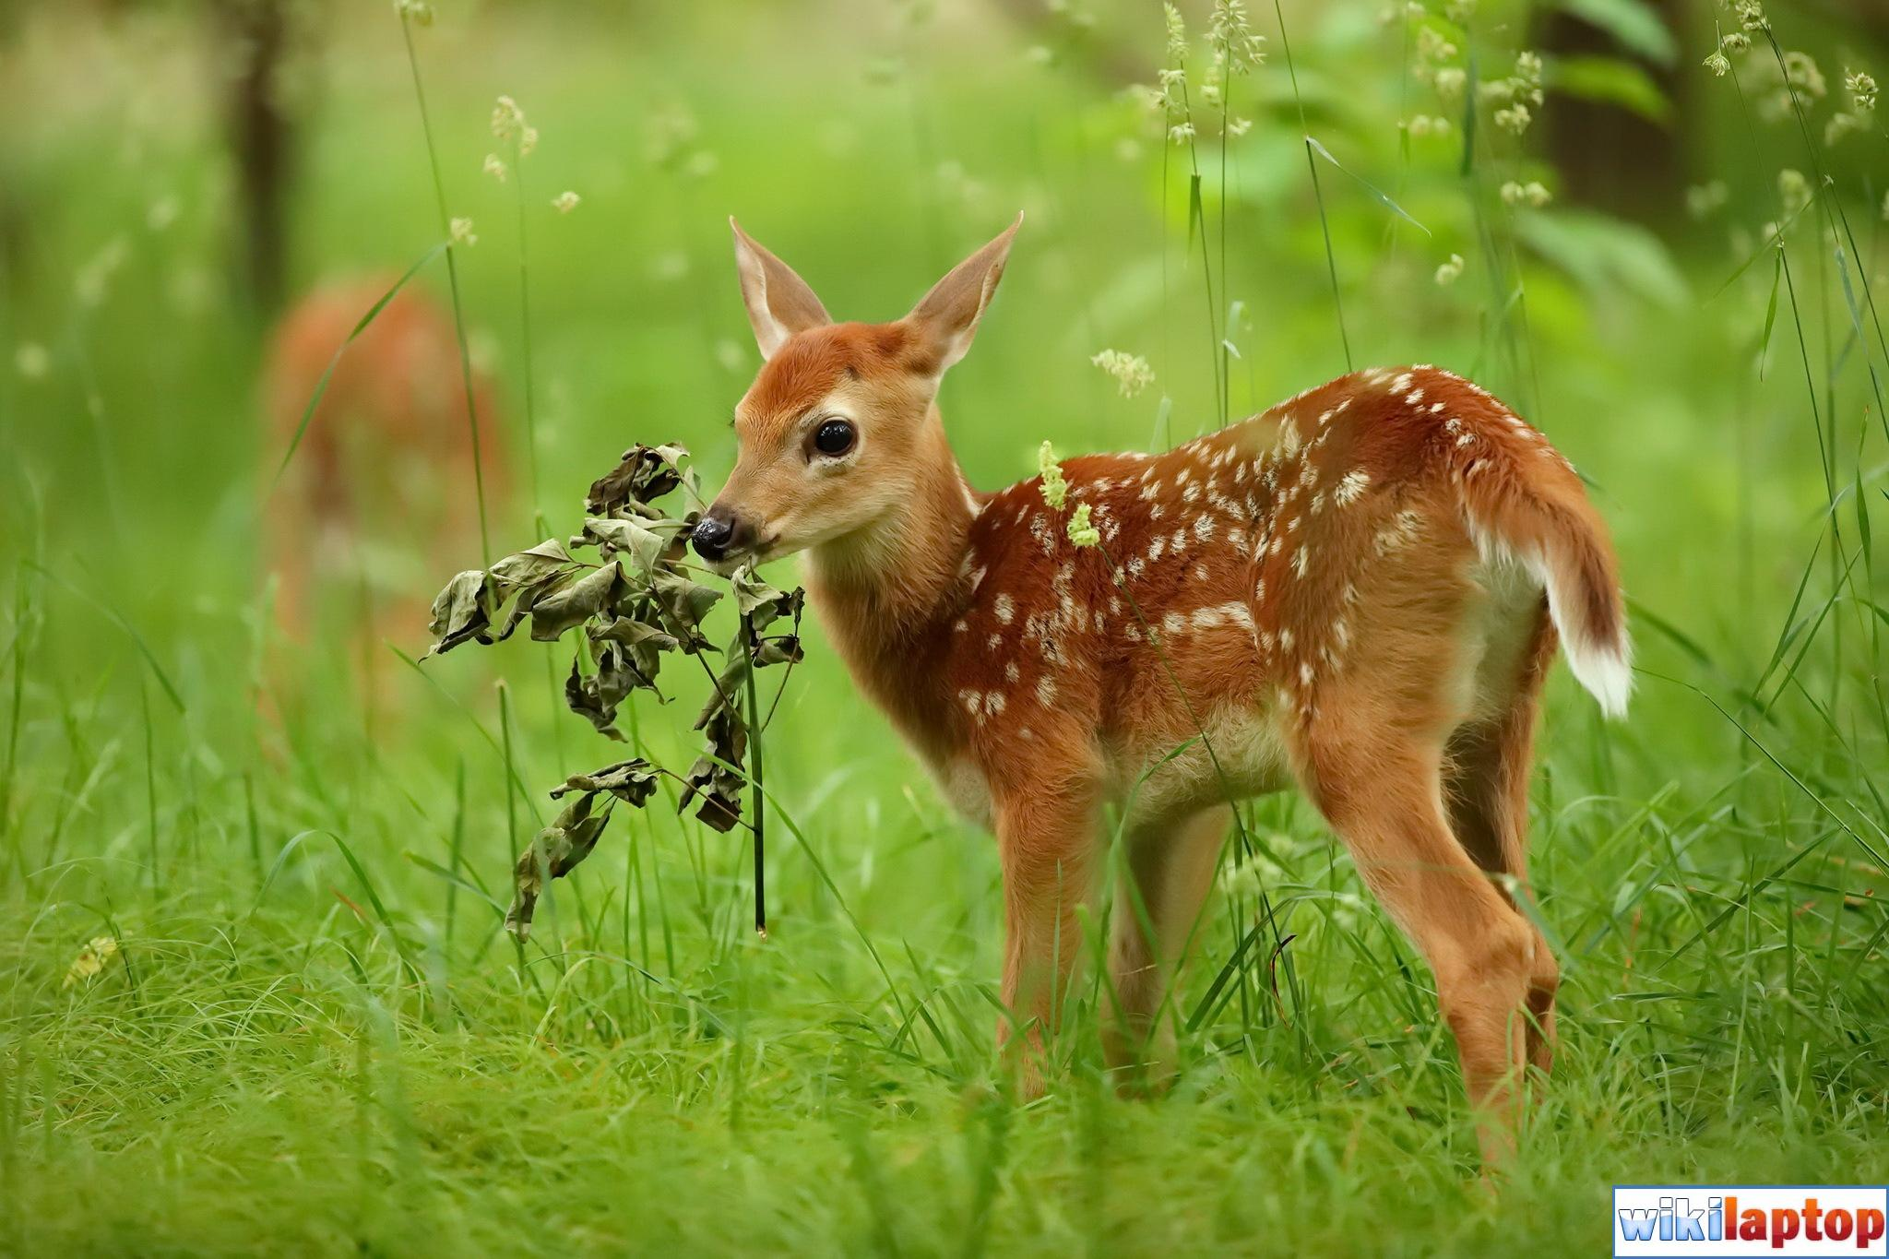

Slide 36
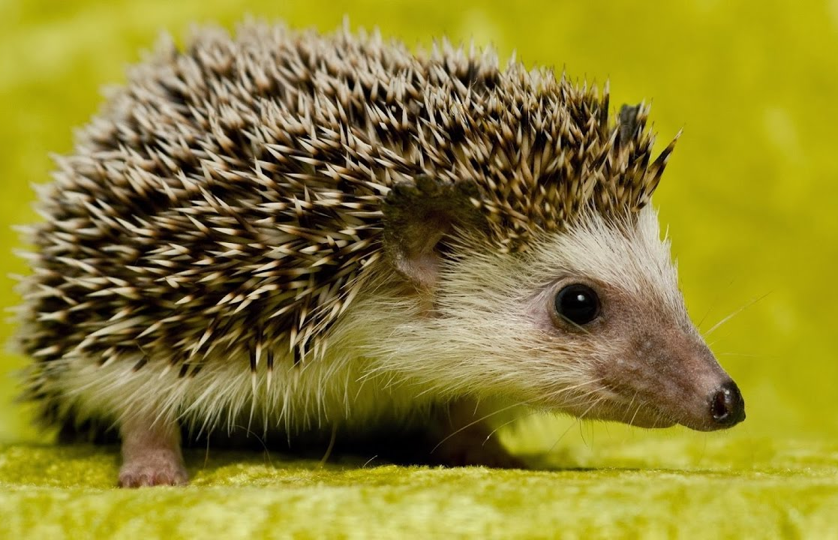
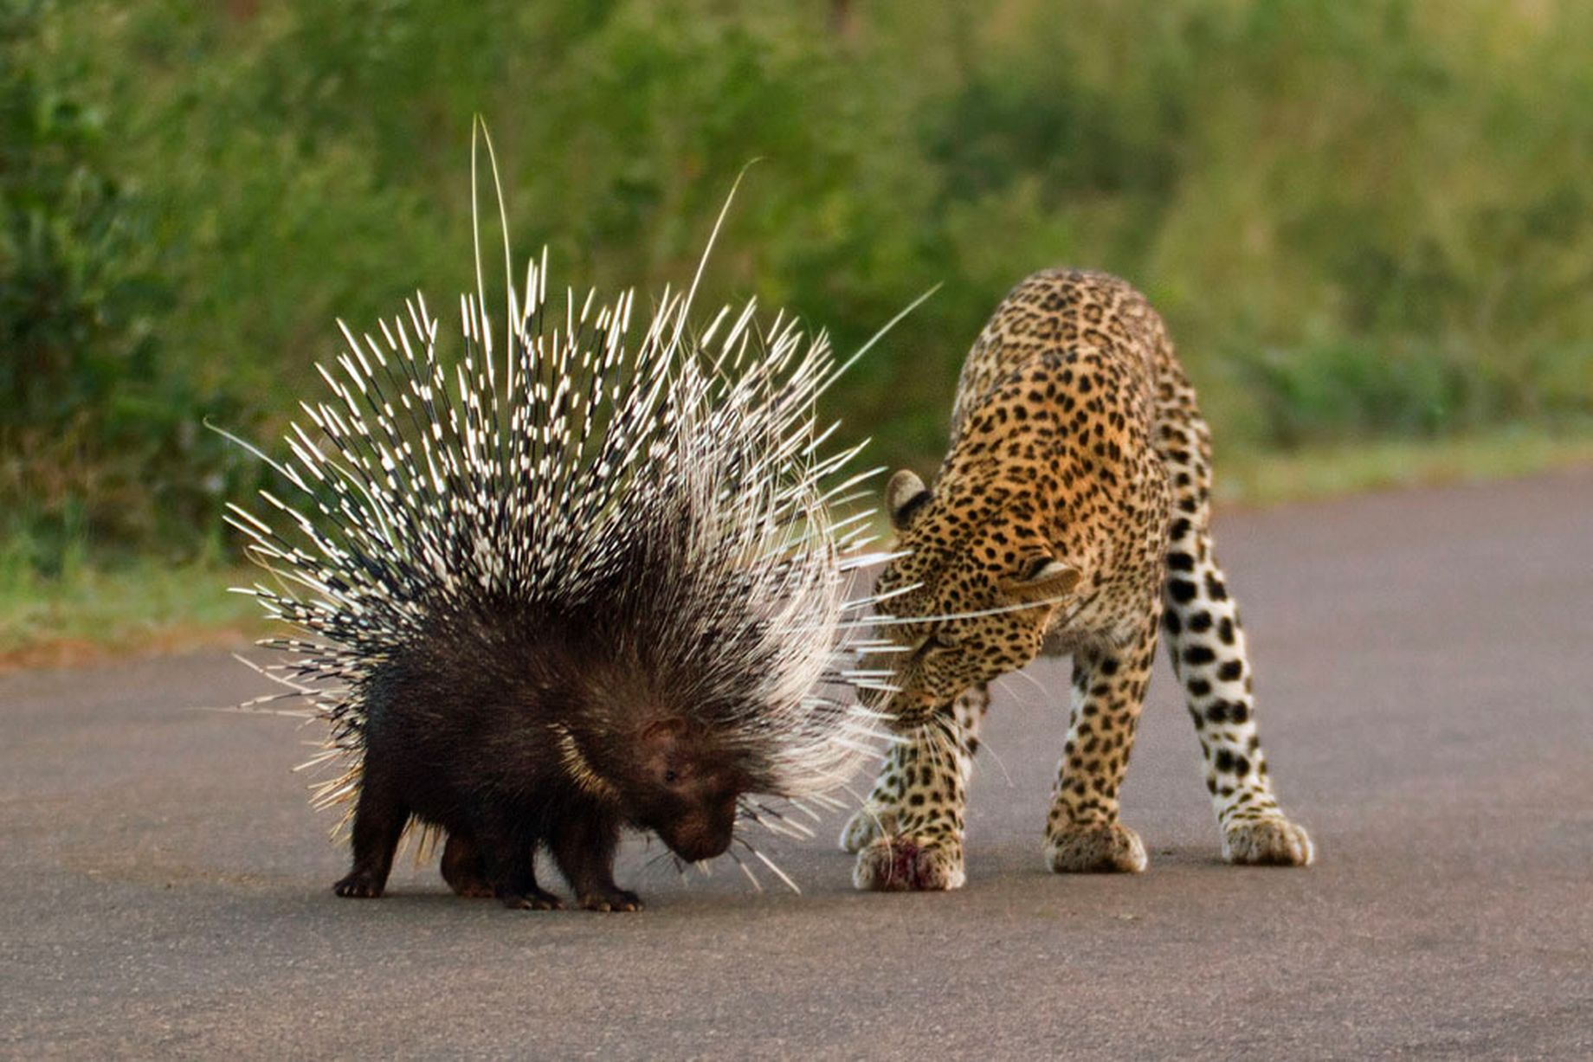

Slide 37
Nai con nhìn thấy con gì bé nhỏ, thân đầy gai nhọn trên bãi cỏ. Nó chạy về nhà, hổn hển kể cho mẹ nghe. Nai mẹ tỉm tỉm: “Bạn nhím đấy, con ạ”.
Nai nhìn thấy một con vật trông như thế nào?
Nai con đã làm gì tiếp theo?
Em thử đoán xem nai con sẽ nói gì với mẹ?
Nai mẹ nói gì với con?
Những loài vật nào xuất hiện trong bài?
Notes:
GV chú ý HD cho HS hiểu ý nghĩa của dấu ngoặc kép.

Slide 38
chùm vải
máy cày
đám mây
Nai con nhìn thấy con gì bé nhỏ, thân đầy gai nhọn trên bãi cỏ. Nó chạy về nhà, hổn hển kể cho mẹ nghe. Nai mẹ tỉm tỉm: “Bạn nhím đấy, con ạ”.

Slide 39
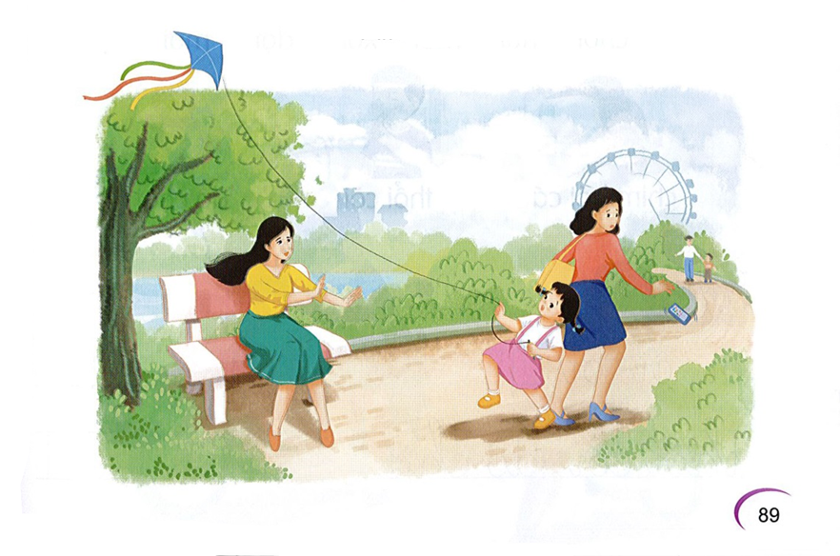
Nói
7
Xin lỗi

Slide 40



Slide 41
chùm vải
máy cày
đám mây
Nai con nhìn thấy con gì bé nhỏ, thân đầy gai nhọn trên bãi cỏ. Nó chạy về nhà, hổn hển kể cho mẹ nghe. Nai mẹ tỉm tỉm: “Bạn nhím đấy, con ạ”.

Slide 42

Dặn dò

